Slide 1

ETMI plus
Gestión Integrada de abordaje de la transmisión materno infantil de Sífilis, Chagas, VIH y Hepatitis B

Slide 2



Marco ETMI Plus
Metas de impacto
• ≤2% de TMI del VIH.
• ≤0,5 casos de sífilis congénita por 1.000 NV (incluidos los mortinatos).
• ≤0,1% de prevalencia del HBsAg en los niño/as de 4-6 años de edad.
• ≥90% de niño/as con enfermedad de Chagas curados.
Objetivo
Alcanzar y sostener la eliminación de la transmisión materno-infantil del VIH, sífilis, Chagas y la hepatitis B .
Visión
Generaciones libres de VIH, sífilis congénita, hepatitis B y Chagas.
Notes:
Antecedentes: 2010 Impulso de la estrategia de eliminación de la TMI de VIH y sífilis (ETMI). 2016 inclusión de HB y Chagas (ETMI-PLIS).
Metas son REGIONALES

Slide 4
Contexto epidemiológico.
VIH perinatal.
Sífilis Congénita.

Slide 5
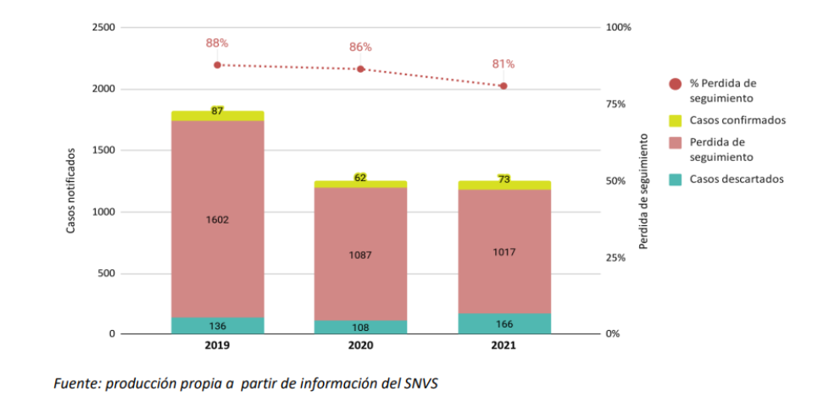
Contexto epidemiológico
Notificación de casos sospechosos de “Chagas Agudo Congénito/ Vertical” (n=4.338) por año y seguimiento. Argentina, años 2019-2021. Total país.

Slide 6
Metas programáticas.
SSR/SMI | • Reducir las necesidades insatisfechas de planificación familiar a un 10% o menos en las mujeres de 15 a 49 de años de edad. • Aumentar a un 95% o más la cobertura de la atención prenatal y de la atención del parto en hospitales.
Infección por el VIH y sífilis | • 95% o más la cobertura del tamizaje de infección por VIH y sífilis en las embarazadas. • 95% o más la cobertura del tratamiento adecuado de infección por el VIH y sífilis en las embarazadas.
Hepatitis B | • 95% o más la cobertura con la dosis al nacer, aplicada oportunamente (en las primeras 24 horas de vida), de la vacuna contra la hepatitis B. • 95% o más la cobertura con la tercera dosis de la vacuna contra la hepatitis B en la niñez. • 85% o más la cobertura con la dosis al nacer, aplicada oportunamente, de la vacuna contra la hepatitis B y con la tercera dosis de la vacuna en todas las provincias o áreas territoriales (meta secundaria). • 80% o más la cobertura con pruebas para la detección del AgHBs en las embarazadas (meta secundaria). • 80% o más la administración de inmunoglobulina contra la hepatitis B a los recién nacidos de madres infectadas por el VHB (meta secundaria).
Chagas | • 90% o más el tamizaje de las embarazadas. • 90% o más el tamizaje de los recién nacidos de madres seropositivas. • 90% o más el tratamiento de las madres seropositivas.

Slide 7
Marco estratégico: Acciones estratégicas priorizadas
ABORDAJE INTEGRAL DE SALUD DE LA PERSONA CON CAPACIDAD DE GESTAR/ GESTANTE Y SU FAMILIA- Ley 1000 D
EXPANSIÓN DEL USO DE PRUEBAS RÁPIDAS Y TRATAMIENTOS INMEDIATOS EN PRIMER NIVEL DE ATENCIÓN
Cuidado de la madre
y de niños / niñas
Cuidado pregestacional
Cuidado del embarazo y parto
• Ampliar y fomentar el cuidado pregestacional.
• Acceso a Salud Sexual.
• Diagnóstico y tratamiento adecuados
• Captación temprana del embarazo: solicitar/realizar las serologías para Sífilis, HBV, Chagas y VIH en cada trimestre.
• Ofrecimiento activo de tamizaje a la pareja de la persona gestante.
• Diagnóstico oportuno y tratamiento adecuados.
• Importancia del uso de preservativo durante el embarazo.
• Diagnóstico oportuno y
tratamiento adecuados.
• Seguimiento: confirmar o descartar la transmisión perinatal de la infección como parte del cuidado de la salud.
ENFOQUE DE GÉNERO; DERECHOS E INTERCULTURALIDAD
NOTIFICACIÓN OBLIGATORIA ACORDE A LAS NORMAS DE VIGILANCIA (SNVS 2.0)

Slide 8
Sobre la construcción del problema
Dg. y tto. Oportuno
Ref. y contraref.
SSyR
Control y seguimiento
infantil
Promoción Prevención
Atención parto
At. Prenatal
Chagas
Sífilis
Accesibilidad:
Expansión y Descentralizacion
Resultados.Metas ETMI PLus
Articulación e integración
VIH
Hep.B

Slide 9
Algunas características de los eventos de transmisión vertical en los que la Vigilancia Integrada de Salud puede colaborar:
- Ocurren en distintos niveles de salud
- Involucra a distintos actores: los que atienden a la persona gestante y a la recién nacida.
- Requiere de la articulación permanente entre actores de laboratorio y de atención clínica y la integración de la información epidemiológica disponible.

Slide 10
Resolución 1734/2019
COMISIÓN NACIONAL DE GESTIÓN INTEGRADA PARA LA VIGILANCIA, PREVENCIÓN Y ELIMINACIÓN DE LA TRANSMISIÓN PERINATAL DEL VIH, SÍFILIS, HEPATITIS B Y EL CONTROL DEL CHAGAS CONGÉNITO EN ARGENTINA (CoNaGeI-TP)

Slide 11


Con quiénes se conforma?
DDHH
Género
Maternidad e Infancia
SSyR
APS
Epidemiologia
Inmunizaciones
Chagas
Red de Laboratorio
Comunicación
Programa Vih, HV e ITS

Slide 12

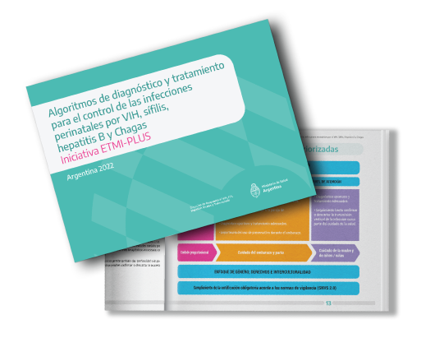
Algoritmos de diagnóstico
y tratamiento para
el control de las
infecciones perinatales
por VIH, sífilis,
hepatitis B y Chagas
Iniciativa ETMI-PLUS

Slide 13
Insumos para diagnóstico.
Chagas
Prueba de hemaglutinación indirecta (HAI) para la detección de Ac contra el Trypanosoma cruzi en suero
Prueba de ELISA para la detección de Ac contra el Trypanosoma cruzi en suero y plasma
Serokits: Equipos para recolección y conservación de Ac y Ag en muestra de sangre entera. Capacidad para la toma de 95 a 100 muestras de sangre del pulpejo del dedo y su conservación sin coagularse por hasta un mínimo de 12 meses
Pruebas Rápidas para Chagas (cualitativas o semicuantitativas en validación)
Hepatitis B
Pruebas rápidas para la detección cualitativa de anticuerpos para HBsAg en suero, plasma y sangre entera
ELISA en microplaca para detección de antígeno de superficie HBsAg
ELISA en microplaca para detección de antígeno core (HBc)
Carga Viral VHB PCR tiempo real con extracción automática

Slide 14
Insumos para tratamiento.
Infección por el VIH
Antiretrovirales para tratamiento de personas gestantes durante el embarazo y el parto
Antiretrovirales (formulaciones pediátricas) para profilaxis de niñas y niños expuestos y para tratamiento de infección confirmada
Fórmulas lácteas de inicio para sustitución de la lactancia
Sífilis
Penicilina benzatínica ampollas de 2.400.000 UI
Chagas
Benznidazol Comprimidos (presentaciones de 100 mg, 50 mg, 12,5 mg.)
Hepatitis B
Antiretrovirales para tratamiento de personas gestantes durante el embarazo
Inmunoglobulina antihepatitis B para niñas y niños expuestos

Slide 15
Resumen
Relanzamiento de la ETMI-Plus como parte de las políticas sanitarias tendientes a mejorar el cuidado integral de personas gestantes, niñas y niños (implementación de la ley de 1.000 días y del fortalecimiento de estrategias sanitarias).
Elaboración de nuevos algoritmos (abordaje diagnóstico y terapéutico de VIH, sífilis, Chagas y Hepatitis B) de implementación orientada al PNA.
Desarrollo de estrategias de adquisición, distribución de insumos e implementación de acciones para asegurar acceso al tamizaje en el PNA. Transferencia de tecnología para diagnóstico (carga viral, test rápidos, serologías, métodos de biología molecular, etc.).
Mejora en sistemas de referencia y contrareferencia para garantizar acceso al tratamiento adecuado, oportuno y eficiente en todos los cursos de vida.
Integración de la implementación entre subsector público, seguridad social y prepagas.
Optimización de la calidad de la información (SNVS2.0) para el monitoreo y la evaluación de la estrategia.

Slide 16
Avances en las jurisdicciones
Prepandemia
2022
Córdoba
Santa Fe
Jujuy
Corrientes
Corrientes
Salta
Santiago del Estero
Chubut
Notes:
Chubut avanzó sin la formalización conjunta de la estrategia. NO se realizó específicamente una actividad conjunta de ETMI plus pero se trabajó con descentralización y expansión de TR; 1000 dias, Mesa provincial en proceso de resolución, y el primer documento provincial de situación de las ITV desde la Mesa de Gestion.

Slide 17
Seguimos..
Impulsar las mesas provinciales de CONAGEI TP en el marco del desarrollo de las actividades por Ley 1000 días.
Jerarquizar la ETMI Plus en agenda provincial
Integración de programas provinciales involucrados.
Jerarquización del PNA
Descentralización del diagnostico y abordaje de control de embarazo y eventos de ETMI plus
Optimización de vigilancia
Articulación entre niveles de atención

Slide 18


